Slide 1




Tập viết chữ Q hoa

Slide 2









YÊU CẦU
CẦN ĐẠT
……….
………….
3
……………
4
………….

Slide 3

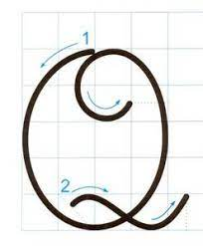

Chữ hoa Q gồm mấy nét?
Quan sát và nêu chiều cao, độ rộng của chữ hoa Q?
Notes:
Bài giảng thiết kế bởi: Nguyễn Thị Tuyết Nga – TH Mai Động – Hoàng Mai – HN.

Slide 4
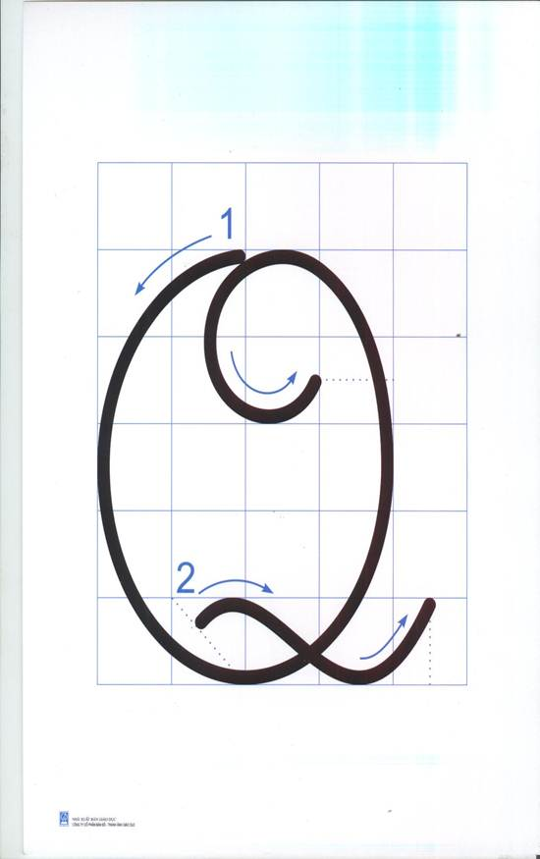
Đường kẻ ngang 6
Đường kẻ ngang 5
Đường kẻ ngang 4
Đường kẻ ngang 3
Đường kẻ ngang 2
Đường kẻ ngang 1
Chữ hoa Q viết hoa cỡ vừa cao mấy li ?
Gồm mấy đường kẻ ngang?
Notes:
Giới thiệu khái quát về chữ hoa Q

Slide 5
Chữ hoa Q có nét nào giống với chữ cái viết hoa đã học?
Notes:
So sánh với chữ hoa giống

Slide 6
Cách viết:
Nét 1: Điểm đặt bút trên đường kẻ 6, đưa bút sang trái, viết nét cong, phần cuối lượn vào trong bụng chữ, dừng bút ở trên đường kẻ 4.
Nét 2: Từ điểm đặt bút của nét 1, lia bút xuống gần đường kẻ 2, viết nét lượn ngang từ trong lòng chữ ra ngoài, dừng bút trên đường kẻ 2.
Notes:
Cách viết chi tiết

Slide 7


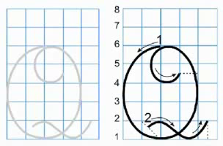

Slide 8


Slide 9



Viết bảng con

Slide 10

Viết ứng dụng
/
Quê hương em có đồng lúa xanh.
Notes:
Bài giảng thiết kế bởi: Nguyễn Thị Tuyết Nga – TH Mai Động – Hoàng Mai – HN.

Slide 11
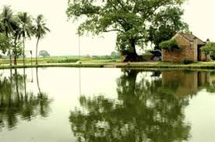
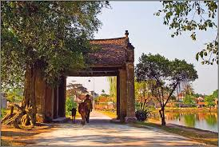

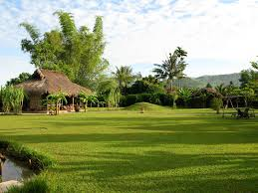
Notes:
Hình ảnh liên quan đến từ ngữ và câu ứng dụng

Slide 12
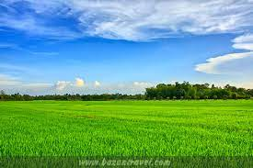

Slide 13
Q
Quê
Q
Quê
Quê hương em có đồng lúa xanh.

Slide 14






Thực hành
viết vở

Slide 15


Củng cố, dặn dò

